Slide 1
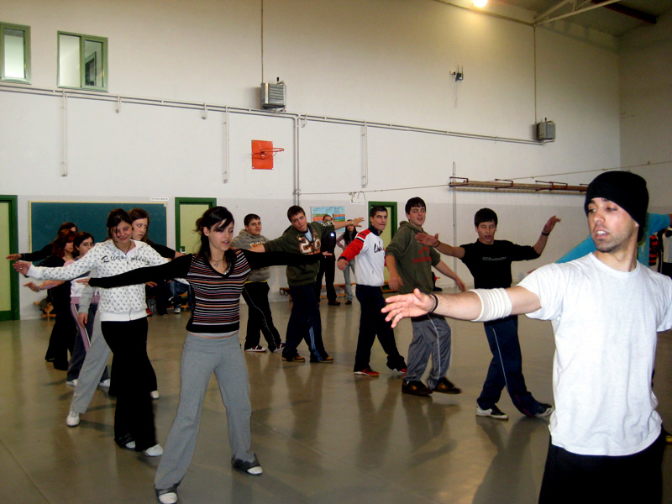

EL BREAKDANCE
COMO RECURSO EDUCATIVO E INTEGRADOR EN EL
BLOQUE DE CONTENIDOS DE EXPRESIÓN CORPORAL
Castiñeira, P
Facultad de Ciencias de la Educación y del Deporte
Universidad de Vigo, Pontevedra (España)

Slide 2

CONTENIDOS DEL CURSO
Comprender la estructura y funcionalidad de la “música Hip Hop” y Breakdance.
Practicar y conocer los distintos pasos básicos que podemos utilizar “bailando Hip Hop” y Breakdance y que son comunes a otros tipos de danza, así como otros pasos más específicos.
Crear y ejecutar una coreografía musical de Hip Hop y Breakdance.
Castiñeira, P
Facultad de Ciencias de la Educación y del Deporte
Universidad de Vigo, Pontevedra (España)

Slide 3
O hip hop é un movemento cultural e artístico que xurde nos Estados Unidos a finais do anos 70 nas comunidades afroamericanas
Dentro do mundo do hip hop podemos diferenciar 4 manifestacións fundamentais: Rap, Dj, Breakdance e Graffiti.
Castiñeira, P
Facultad de Ciencias de la Educación y del Deporte
Universidad de Vigo, Pontevedra (España)

Slide 4
A MÚSICA
BPM
Castiñeira, P
Facultad de Ciencias de la Educación y del Deporte
Universidad de Vigo, Pontevedra (España)

Slide 5
A MÚSICA
RnB: 75 bpm +/- 15
Rap: 90 bpm +/- 10
Hip Hop: 100 bpm +/- 20
Cumbia: 90 bpm +/- 20
Reggaeton: 100 bpm +/- 20
Pop/Rock/Dance: 120 bpm +/- 20
Trance: 140 bpm +/- 10
Heavy Metal/Punk: 140 bpm +/- 50
Castiñeira, P
Facultad de Ciencias de la Educación y del Deporte
Universidad de Vigo, Pontevedra (España)

Slide 6
Deporte Clásico | Novas tendencias
Escalada | Parkour
Ximnasia | Breakdance
 | Capoeira
Ciclismo | Bike Trial (BMX)
Monopatín | Skate
Modalidades Atléticas (saltos) | Fly Jump
Patíns | Roller Extreme
Baloncesto | Street basket (3x3)
Castiñeira, P
Facultad de Ciencias de la Educación y del Deporte
Universidad de Vigo, Pontevedra (España)

Slide 7
Os deportes urbanos practícanse en grupo, son aditivos e motivadores debido ao elevado grao de liberdade nas regras. Ademáis, permiten que os nosos alumnos/as se expresen con maior liberdade, propiciando un entorno de aprendizaxe baseado na improvisación e a creatividade, onde son os propios alumnos/as os protagonistas.
Castiñeira, P
Facultad de Ciencias de la Educación y del Deporte
Universidad de Vigo, Pontevedra (España)

Slide 8
El Breakdance es una actividad que incorpora a la cultura y la educación conocimientos relacionados con el cuerpo y la actividad motriz que contribuyen al desarrollo personal, a la mejora de la calidad de vida y desarrolla una actitud positiva hacia la práctica deportiva como forma de mantenerse activo.
Castiñeira, P
Facultad de Ciencias de la Educación y del Deporte
Universidad de Vigo, Pontevedra (España)

Slide 9
En la E.S.O. el 40 % de los estudiantes abandonan la práctica deportiva encontrándose como factores la falta de tiempo, la pereza, la falta de motivación o la inadecuada organización y gestión de las actividades para ellos, que hace que no se cubran sus expectativas. Ruiz y García (2002).
Castiñeira, P
Facultad de Ciencias de la Educación y del Deporte
Universidad de Vigo, Pontevedra (España)

Slide 10
Nuevos contenidos
Mayor motivación
Mayor participación activa del alumnado
Castiñeira, P
Facultad de Ciencias de la Educación y del Deporte
Universidad de Vigo, Pontevedra (España)

Slide 11
VALOR
EDUCATIVO
VALOR
CULTURAL
+ ADHERENCIA A LA ACTIVIDAD FÍSICA
Castiñeira, P
Facultad de Ciencias de la Educación y del Deporte
Universidad de Vigo, Pontevedra (España)

Slide 12
En el Bloque 3.
Expresión corporal se hallan incorporados los contenidos destinados a aprender a expresar y a comunicar mediante el cuerpo, emociones, sentimientos e ideas a través de diferentes técnicas. La orientación lúdica y emocional facilita su utilización como fuente de disfrute y enriquecimiento personal.
Castiñeira, P
Facultad de Ciencias de la Educación y del Deporte
Universidad de Vigo, Pontevedra (España)

Slide 13
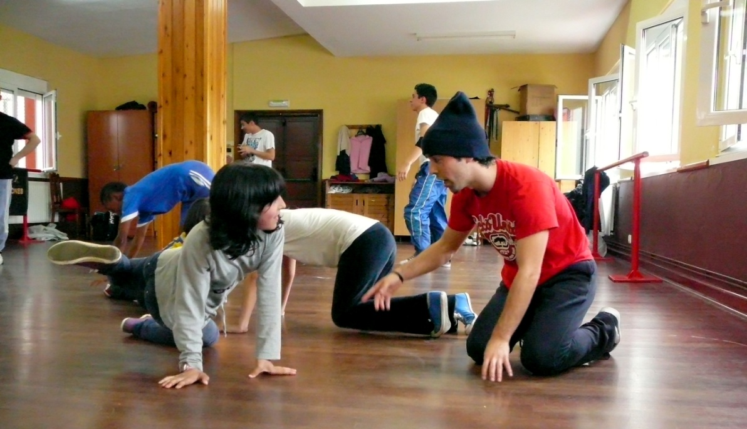
Responde a los objetivos específicos del currículo de Educación Física
Castiñeira, P
Facultad de Ciencias de la Educación y del Deporte
Universidad de Vigo, Pontevedra (España)

Slide 14
1. Conocer los rasgos que definen una actividad física saludable y los efectos beneficiosos que esta tiene para la salud individual y colectiva.
2. Valorar la práctica habitual y sistemática de actividades físicas como medio para mejorar las condiciones de salud y calidad de vida.
3. Realizar tareas dirigidas al incremento de las posibilidades de rendimiento motor, a la mejora de la condición física para la salud y al perfeccionamiento de las funciones de ajuste, dominio y control corporal, adoptando una actitud de auto exigencia en su ejecución.
Castiñeira, P
Facultad de Ciencias de la Educación y del Deporte
Universidad de Vigo, Pontevedra (España)

Slide 15
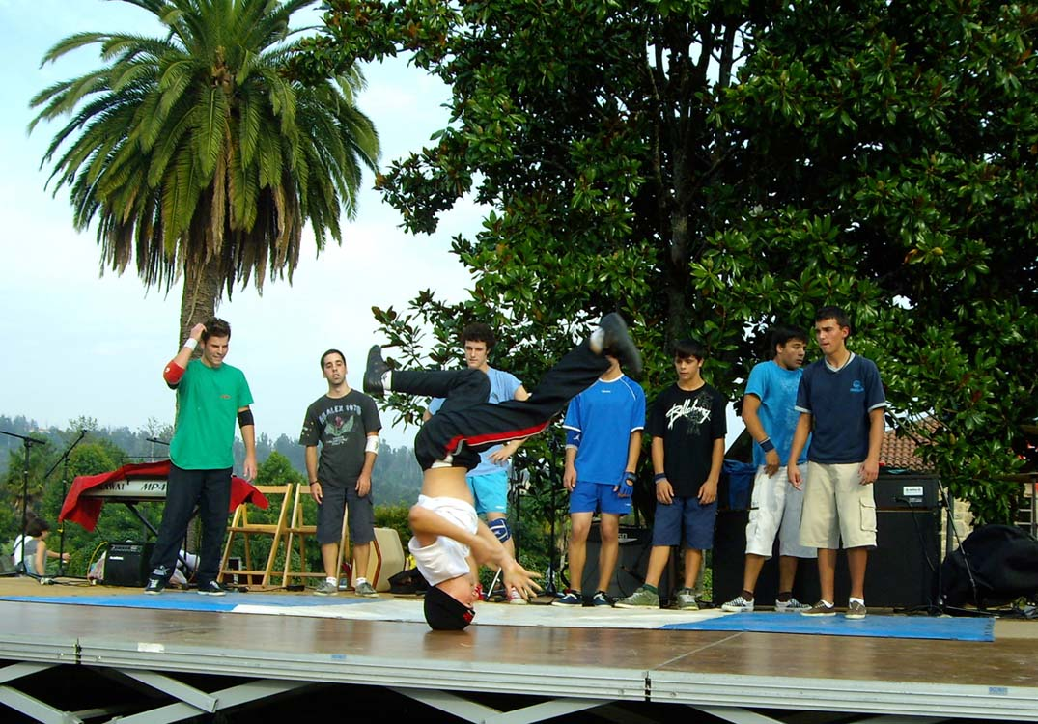
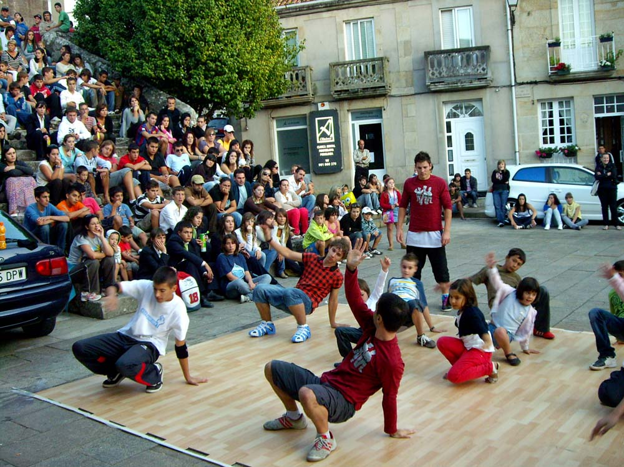
6. Mostrar habilidades y actitudes sociales de respeto, trabajo en equipo y deportividad en la participación en actividades, juegos y deportes, independientemente de las diferencias culturales, sociales y de habilidad.
8. Practicar y diseñar actividades expresivas con o sin base musical, utilizando el cuerpo como medio de comunicación y expresión creativa.
9. Adoptar una actitud crítica ante el tratamiento del cuerpo, la actividad física y el deporte en el contexto social.
10. Realizar actividades físico-deportivas en el medio natural que tengan bajo impacto ambiental, contribuyendo a su conservación.
Castiñeira, P
Facultad de Ciencias de la Educación y del Deporte
Universidad de Vigo, Pontevedra (España)

Slide 16
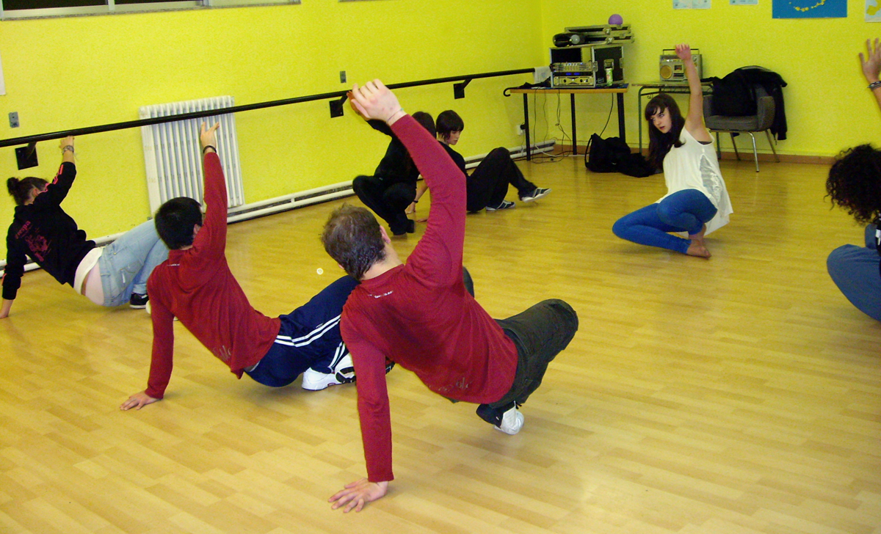
OBJETIVOS GENERALES Y ESPECÍFICOS DEL BREAKDANCE
Castiñeira, P
Facultad de Ciencias de la Educación y del Deporte
Universidad de Vigo, Pontevedra (España)

Slide 17
G1. Acercar el breakdance al colectivo juvenil y promover los beneficios que conlleva su práctica habitual, combatiendo los prejuicios de peligro e inaccesibilidad.
G2. Promover hábitos de práctica deportiva y contribuir al desarrollo integral de la persona.
G3. Incrementar la salud física y propiciar el bienestar psicológico de la persona potencializando sus cualidades personales así como sus capacidades físicas y mentales.
G4. Reforzar la autoestima y autonomía para la adquisición de habilidades sociales que permitan el desarrollo favorable de la persona durante su proceso de aprendizaje, dentro de un contexto de auto realización personal y social.
G5. Fomentar valores cooperativos y conductas de aceptación, tolerancia, respeto, solidaridad y trabajo en equipo atendiendo a la diversidad. Favorecer la coeducación.
Castiñeira, P
Facultad de Ciencias de la Educación y del Deporte
Universidad de Vigo, Pontevedra (España)

Slide 18
E1. Desarrollo de la creatividad motora, la expresión corporal y habilidades comunicativas.
E2. Conocer y dominar los elementos técnicos específicos de la actividad de breakdance.
E3. Trabajar el control sobre el cuerpo, el equilibrio y la coordinación motriz.
E4. Desarrollo de la percepción del ritmo y sensibilidad musical.
E5. Presentar la competición de forma atractiva, realzando lo motivante y significativo para conseguir una mayor participación.
Castiñeira, P
Facultad de Ciencias de la Educación y del Deporte
Universidad de Vigo, Pontevedra (España)

Slide 19
Castiñeira, P
Facultad de Ciencias de la Educación y del Deporte
Universidad de Vigo, Pontevedra (España)

Slide 20
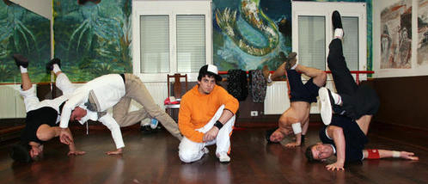
Gusto por la práctica de actividad física acorde con sus inquietudes, intereses y necesidades.
Castiñeira, P
Facultad de Ciencias de la Educación y del Deporte
Universidad de Vigo, Pontevedra (España)

